Slide 1

Lógica de Programação
Módulo 1
Aula 1 - VisuAlg
Prof. André Marcelo Panhan

Slide 2
VisualAlg
Pseudocódigo
  A linguagem que o VisuAlg interpreta é bem simples: é uma versão portuguesa dos pseudocódigos largamente utilizados nos livros de introdução à programação, conhecida como "Portugol".
  A linguagem do VisuAlg permite apenas um comando por linha: desse modo, não há necessidade de tokens separadores de estruturas, como o ponto e vírgula em Pascal.

Slide 3
VisualAlg
Pseudocódigo
  Também não existe o conceito de blocos de comandos (que correspondem ao begin e end do Pascal e ao { e } do C), nem comandos de desvio incondicional como o goto.
  Na versão atual do VisuAlg, com exceção das rotinas de entrada e saída, não há nenhum subprograma embutido, tal como Inc(), Sqr(), Ord(), Chr(), Pos(), Copy() ou outro.

Slide 4
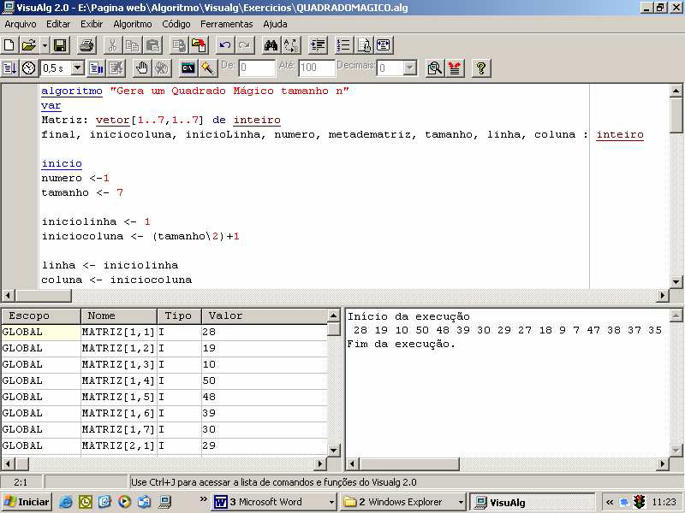
VisualAlg
Tela Principal
  1. Menu
  2. Barra de tarefas
  3. Barra de Execução de Algoritmo
  4. Editor de textos (que toma toda a sua metade superior)
  5. Visualizador de variáveis (no lado esquerdo da metade inferior)
  6. Simulador de saída (no lado direito da metade inferior) e
  7. Barra de status.

Slide 5
VisualAlg
Barra de Tarefas
  Contém os comandos mais utilizados no Visualg

Slide 6
VisualAlg
Barra de Execução de Algoritmos

Slide 7
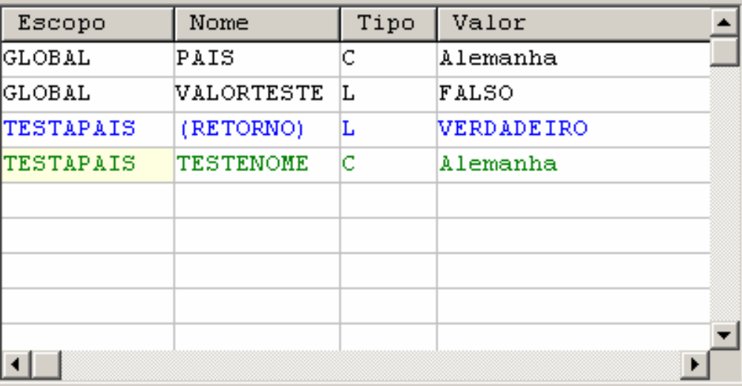
VisualAlg
Visualizador de Variáveis
  Contém uma grade onde são mostrados: Escopo da variável, Nome da variável, seu Tipo e o seu Valor corrente.

Slide 8
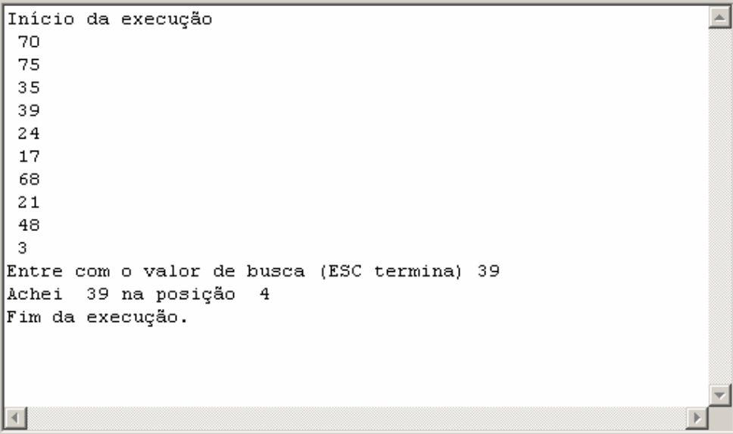
VisualAlg
Simulador de Saída
  Mostra o resultado do algoritmo, invés de executar no modo dos, você pode verificar a saída do algoritmo aqui no simulador de saída.

Slide 9
VisualAlg
Barra de Status
  Situada na parte inferior da tela, contém três painéis:
    O primeiro mostra a linha e coluna onde o cursor está;
    O segundo mostra a palavra Modificado caso o algoritmo tenha sido alterado desde que foi carregado ou salvo pela última vez.
    O terceiro mostra o comando que mostra as funções predefinidas do Visualg.

Slide 10
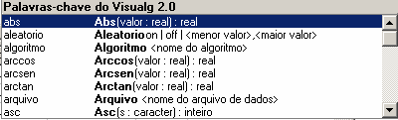
VisualAlg
Lista de Funções
  Lista de funções é uma maneira rápida de inserir funções predefinidas em seu algoritmo, a sua utilização é muito simples basta pressionar CTRL+J para mostrar a lista e selecionar a função desejada e dar um Enter, depois é só passar os parâmetros desejados.

Slide 11
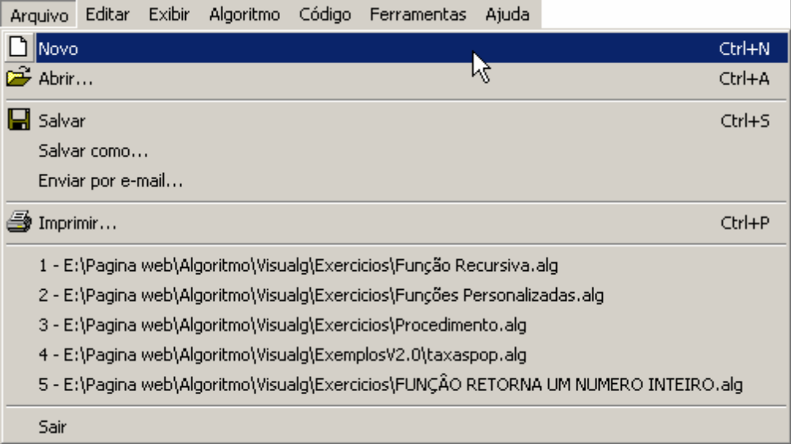
VisualAlg
Menu
  Arquivo
    Possui os comandos para se abrir, salvar e imprimir algoritmos

Slide 12
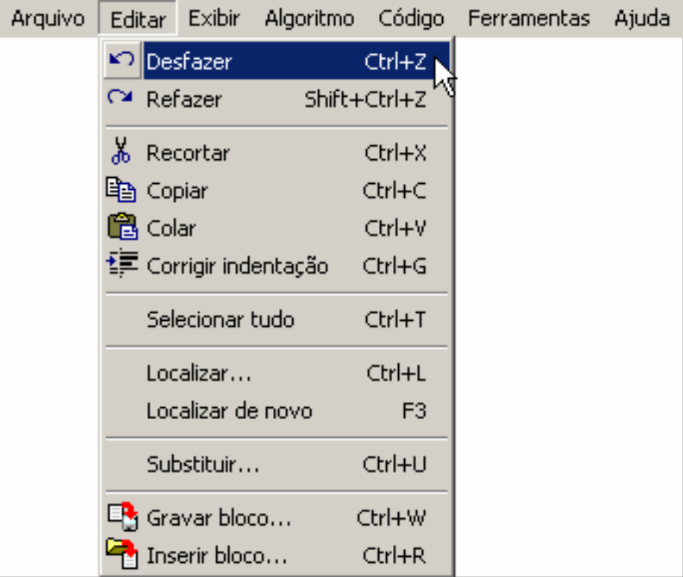
VisualAlg
Menu
  Editar

Slide 13
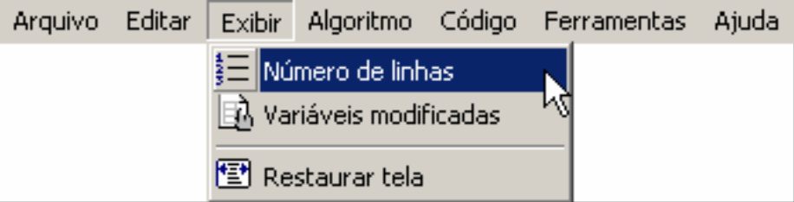
VisualAlg
Menu
  Exibir
    Possui os comandos para ligar/desligar as seguintes características: Número de linhas e Variáveis Modificadas

Slide 14
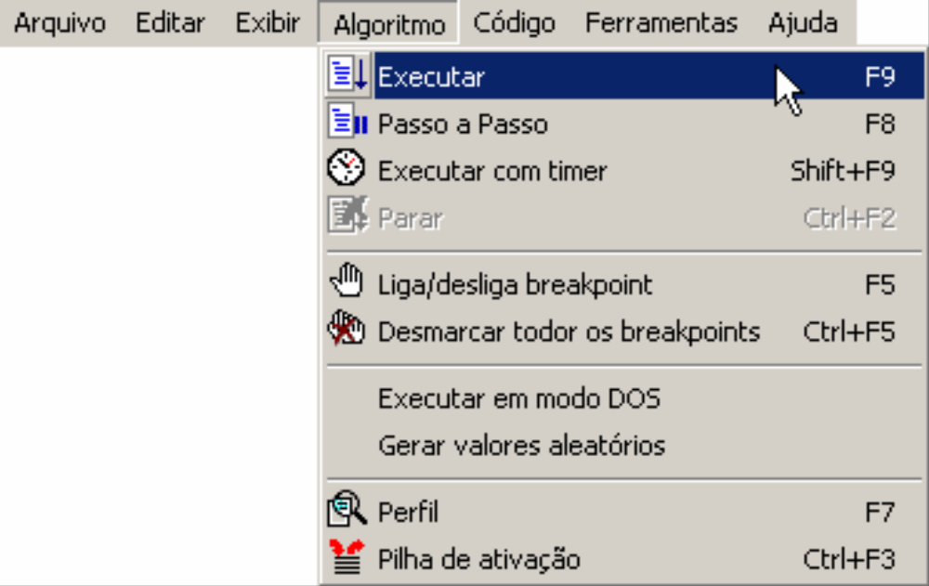
VisualAlg
Menu
  Algoritmo
    Contém os comandos relativos à execução do algoritmo

Slide 15
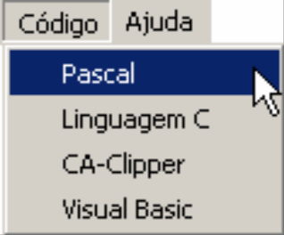
VisualAlg
Menu
  Código
    Contém os comandos relativos ao "código-fonte“
    Atualmente ele gera apenas o pascal.

Slide 16
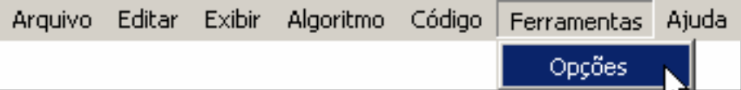
VisualAlg
Menu
  Ferramentas
    Mostra duas abas, aba Editor onde você pode personalizar a fonte, cor, tabulação do Visualg e a aba Lista que você pode criar uma lista de dados para serem inseridas nas variáveis.

Slide 17
VisualAlg
Formato Básico do Pseudocódigo
  algoritmo "semnome"
  // Função :
  // Autor :
  // Data :
  // Seção de Declarações
  inicio
  // Seção de Comandos
  fimalgoritmo

Slide 18
VisualAlg
Exemplo
  algoritmo “Hello_World"
  // Função :
  // Autor :
  // Data :
  // Seção de Declarações
  Var
  inicio
  // Seção de Comandos
  Escreva (“Hello World !!!”)
  fimalgoritmo

Slide 19
Próxima Aula
Formato do Pseudocódigo
Tipos de Dados
Variáveis
Operadores
  Aritméticos
  Caracteres
  Relacionais
  Lógicos

